Slide 1


PROYECTO FINAL:
Profesión: Científico de Datos
ELABORADO POR: Gilberto Gutiérrez Gordillo
Diciembre 2024

Slide 2
'Predicción de la Rotación de Empleados en una Empresa de Servicios Financieros'.

Slide 3

Resumen
Este proyecto tiene como objetivo predecir la rotación de empleados en una empresa de servicios financieros utilizando modelos de Machine Learning. Se emplea un enfoque basado en regresión logística y bosques aleatorios (Random Forests). Este proyecto busca identificar a los empleados con alto riesgo de abandonar la empresa y proporcionar insights clave sobre los factores que inciden en esta decisión. Los resultados permiten a la empresa implementar estrategias de retención más efectivas, con el objetivo de reducir la rotación de personal en un 10% ó más, impactando positivamente en costos y en la estabilidad de talento.

Slide 4

2. Introducción
La rotación de empleados es un desafío crítico en muchas empresas, especialmente en sectores altamente competitivos como los servicios financieros, donde el alto nivel de competencia por el talento implica costos altos de reemplazo y pérdida de experiencia organizacional, por lo tanto:
La alta rotación puede resultar en costos significativos y en la pérdida de talento valioso.
Este proyecto explora cómo los datos históricos de empleados pueden ser utilizados para predecir la probabilidad de rotación y así ayudar a la empresa a tomar mejores decisiones.

Slide 5

3. El problema (Contexto)
En los últimos dos años, la empresa ha experimentado un aumento considerable en la rotación de empleados, lo que se ha traducido en altos costos de reclutamiento, capacitación y pérdida de talento especializado. Los efectos secundarios de esta rotación incluyen una disminución de la productividad, afectación de la cultura organizacional y un incremento en la carga laboral de los empleados restantes, que a menudo experimentan una disminución en la moral y el compromiso. Es crucial identificar los factores que contribuyen a la rotación (como salario, crecimiento profesional, satisfacción laboral, y otros), y predecir qué empleados tienen más probabilidades de abandonar la empresa podría ayudar a mitigar estos costos.
La alta rotación de empleados con lleva costos financieros, pérdida de productividad y afectación a la cultura organizacional. La empresa necesita identificar factores de rotación para implementar estrategias de retención.

Slide 6

4. Propósito del estudio
Desarrollar un modelo predictivo que permita a la empresa identificar a los empleados con mayor riesgo de abandonar su puesto. Esto permitirá implementar estrategias personalizadas de retención y reducir la tasa de rotación, como programas de desarrollo profesional, revisiones de salario, y mejoras en la experiencia laboral.
El objetivo es ayudar a la empresa a reducir la rotación al identificar patrones en el comportamiento de los empleados que puedan predecir quiénes están en riesgo de renunciar.
De este modo, el proyecto busca proporcionar un valor medible a la empresa a través de una disminución de costos operativos y una mejora en la satisfacción y estabilidad de su fuerza laboral.
Se va a desarrollar código en Python para la predicción de rotación, se emplearán dos modelos: regresión logística para analizar la relación entre las variables y la probabilidad de rotación, y bosques aleatorios (Random Forests) para evaluar la importancia de diferentes factores y mejorar la precisión del modelo. Los modelos se evaluarán mediante métricas como precisión, sensibilidad y especificidad, permitiendo ajustes y optimización.

Slide 7

5. Descripción del proyecto
Para efectos del presente proyecto se usará el archivo de muestra “Employee Attrition Data.csv”, el cual se obtuvo de la página de datasets públicos:
https://www.kaggle.com/datasets/stealthtechnologies/employee-attrition-dataset?resource=download

Slide 8
Este proyecto comprende la recopilación y análisis de datos históricos de empleados, que incluyen variables como:
Edad (Age): Edad del empleado. Conocimiento de los rangos de edad puede aportar información sobre la relación entre etapa de vida y permanencia.
Género (Gender).
Antigüedad en la Empresa (Years at Company): Años que lleva el empleado en la empresa. La relación entre el tiempo de servicio y la rotación es relevante para identificar patrones de riesgo.
Rol Laboral (Job Role): Área o departamento en el que trabaja el empleado (ej. Educación, Salud). La rotación puede variar según el área de trabajo debido a diferencias en cultura, demandas y oportunidades de crecimiento.
Ingreso Mensual (Monthly Income): Salario mensual del empleado. El nivel salarial es un factor crítico para la permanencia, especialmente en sectores con alta competencia por talento.
Equilibrio Trabajo-Vida (Work-Life Balance): Calificación de la percepción del balance entre vida laboral y personal.

Slide 9
Satisfacción en el Trabajo (Job Satisfaction). Indicadores de satisfacción pueden señalar el nivel de compromiso y la predisposición a permanecer.
Calificación de Desempeño (Performance Rating). Los empleados con calificaciones de desempeño altas o bajas pueden tener distintas motivaciones y riesgos de rotación.
Promociones Recibidas (Number of Promotions): Número de veces que el empleado ha sido promovido.
Tiempo de Desplazamiento (Distance from Home). Tiempo para llegar al trabajo.
Nivel Educativo (Education Level).
Estado Civil (Marital Status).
Dependientes (Number of Dependents).
Nivel del Puesto (Job Level): Nivel jerárquico del empleado (ej. Junior, Senior).
Tamaño de la Empresa (Company Size).
Oportunidades de Liderazgo y de Innovación.
Reconocimiento al Empleado (Employee Recognition).
Rotación (Attrition): Si el empleado se fue ("Left") o se quedó ("Stayed").
Se utilizarán modelos de regresión logística y Random Forests para predecir la probabilidad de rotación de cada empleado.

Slide 10
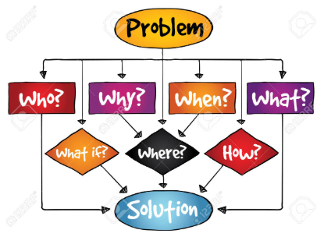
6. Hipótesis
Factores como el salario mensual, la antigüedad en la empresa, el equilibrio trabajo-vida y la satisfacción laboral son determinantes clave para predecir la rotación de empleados.

Slide 11

7. Flujo de trabajo.

Slide 12
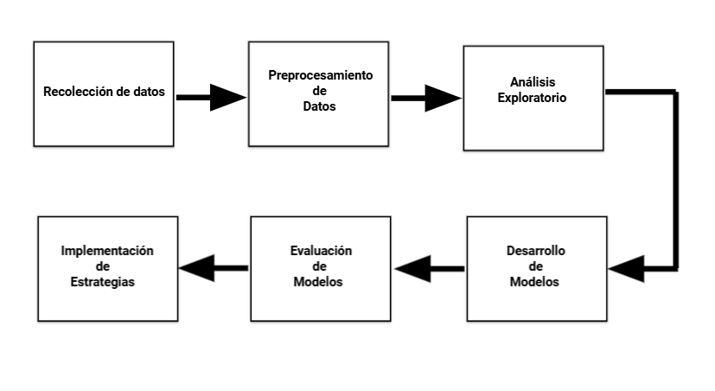
7. Flujo de trabajo.
1.-Recolección de datos: Obtención de datos históricos de empleados.
2.- Preprocesamiento de datos: Limpieza y codificación de variables categóricas.
3.-Análisis Exploratorio: Identificación de patrones y relaciones en los datos.
4.-Desarroll de modelos: Entrenamiento de modelos de regresión logística y Random Forest.
5.-Evaluación de Modelos: Validación y comparación de modelos utilizando métricas como la precisión y la curva ROC-AUC.
6.-Implementación de Estrategias: Identificación de empleados en riesgo y desarrollo de estrategias de retención.

Slide 13

8. Mapeo del Sistema
El sistema se estructura en un módulo de predicción, que recibe los datos de los empleados y predice la probabilidad de rotación, y un módulo de visualización, que presenta los resultados de manera comprensible para los gerentes de recursos humanos.

Slide 14
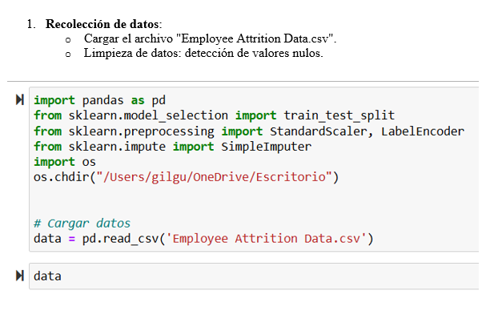

Slide 15
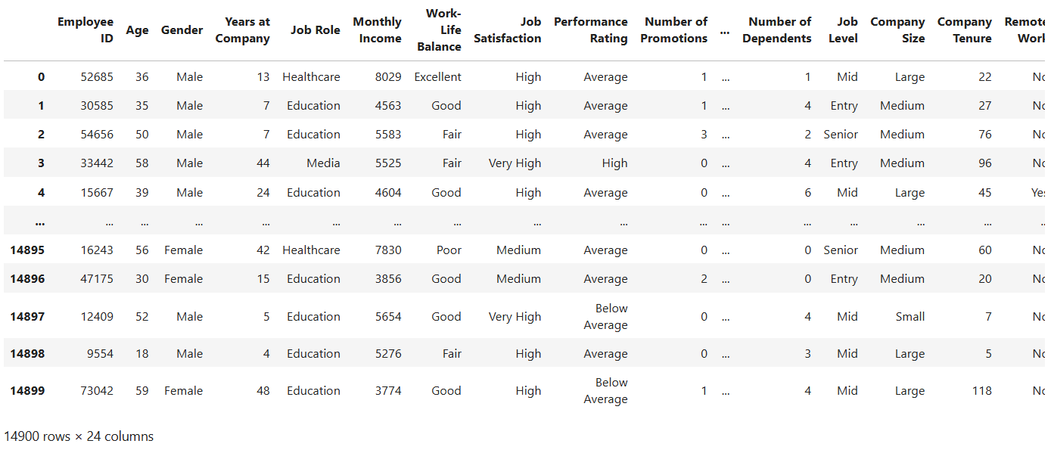

Slide 16
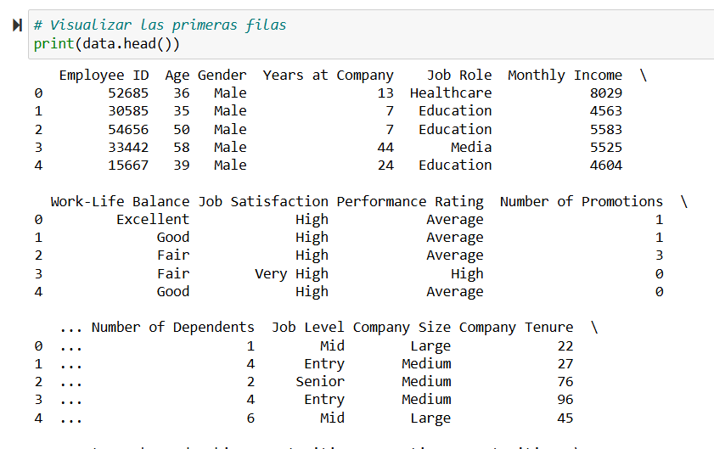

Slide 17
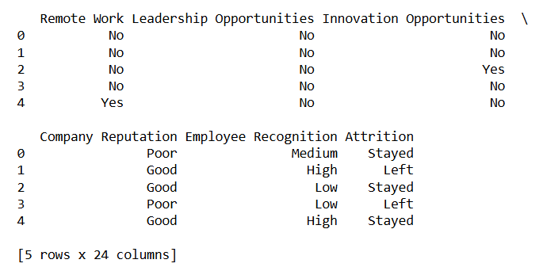

Slide 18
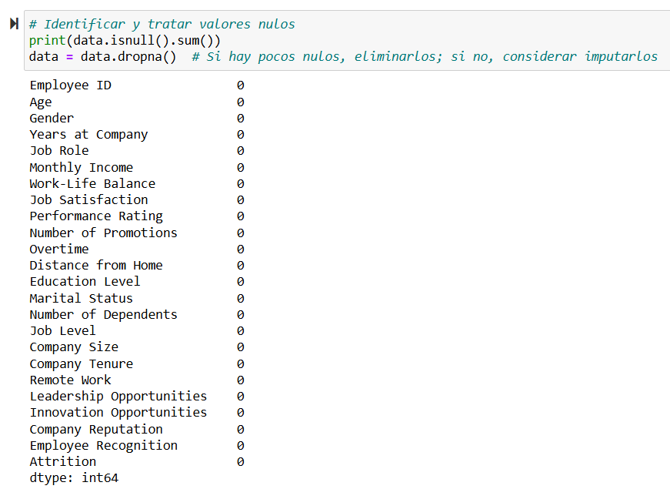

Slide 19
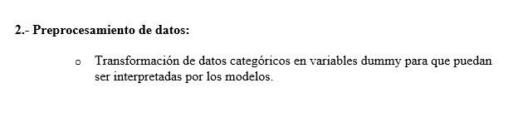
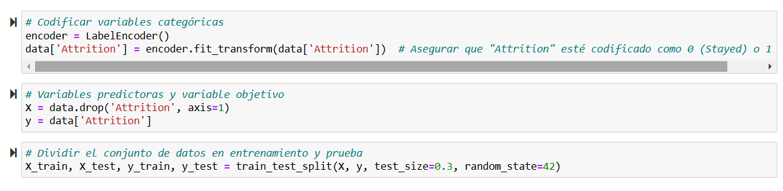

Slide 20
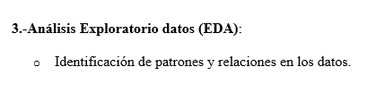
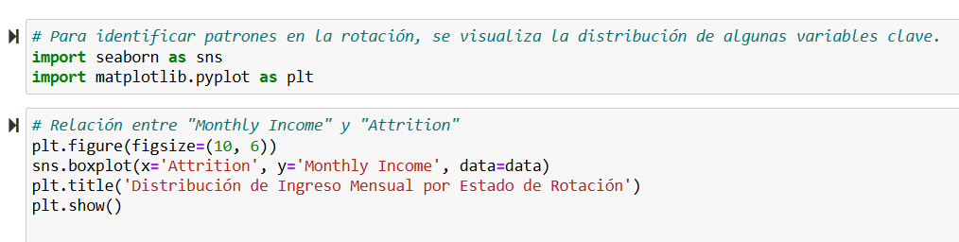

Slide 21
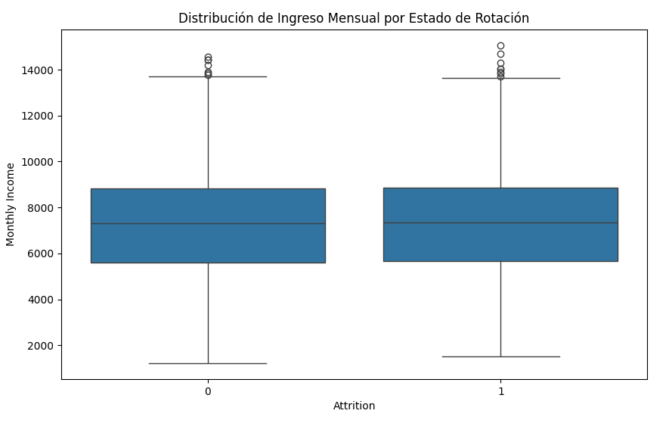

Slide 22
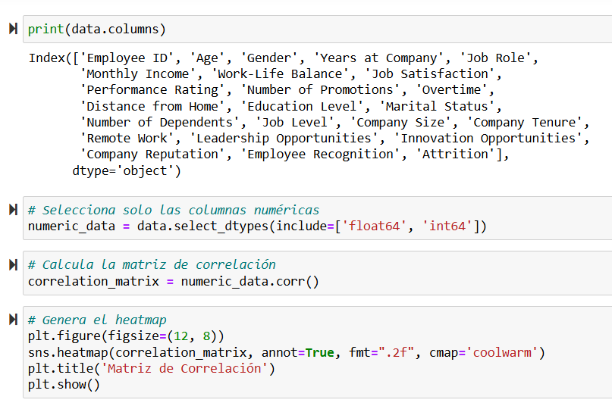

Slide 23
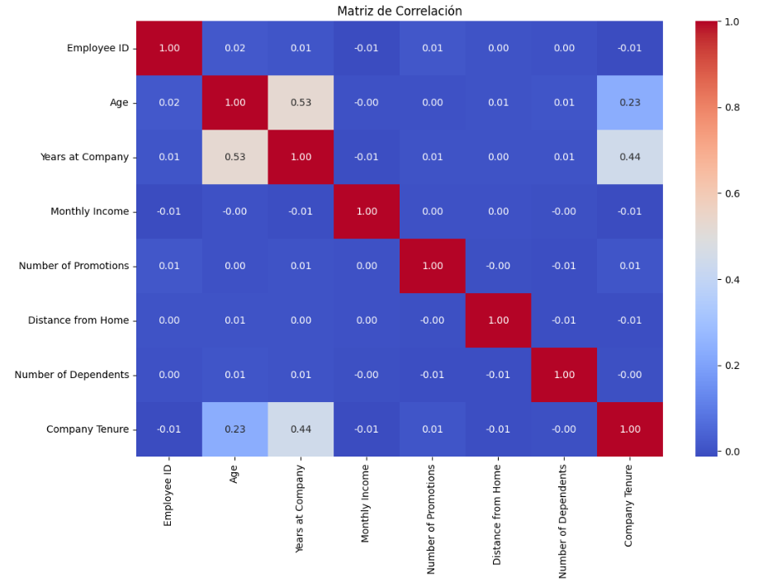

Slide 24
9. Definición de Métricas Adecuadas.
Para medir la eficacia del modelo de rotación, utilizaremos las siguientes métricas:
Precisión:
La precisión mide el porcentaje de predicciones correctas realizadas por el modelo, es decir, la proporción de empleados correctamente clasificados como que abandonan o no abandonan la empresa.
En este contexto, la precisión es útil para entender qué tan bien el modelo realiza predicciones generales, pero no diferencia entre las clases (abandono vs. no abandono). Por lo tanto, no proporciona información sobre posibles desbalances entre las clases.
Curva ROC y AUC (Área Bajo la Curva):
La curva ROC (Receiver Operating Characteristic) evalúa el desempeño del modelo en términos de su capacidad para discriminar entre las dos clases (abandono vs. no abandono). Se genera trazando la tasa de verdaderos positivos (TPR) frente a la tasa de falsos positivos (FPR) para diferentes umbrales de decisión.
El AUC (Área Bajo la Curva) mide la capacidad general del modelo para distinguir entre las clases. Un valor cercano a 1 indica excelente capacidad de discriminación, mientras que un valor cercano a 0.5 indica un modelo sin capacidad predictiva

Slide 25
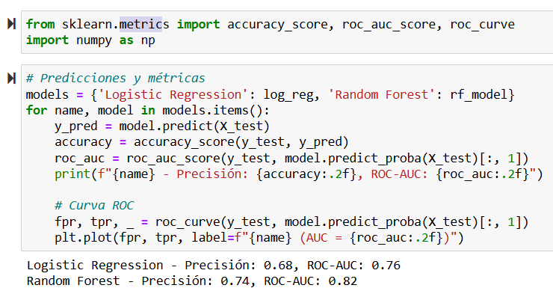

Slide 26
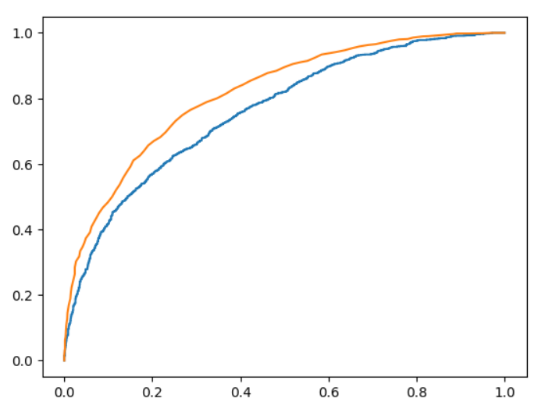
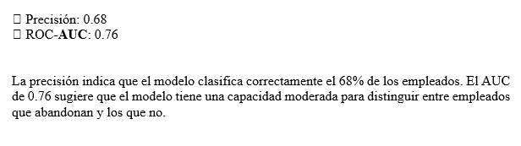

Slide 27
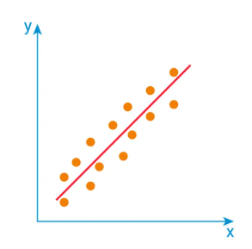
10. Métodos y Modelos.
Se emplearán dos modelos:
Regresión Logística: Es adecuado para interpretar la relación entre los factores y la probabilidad de rotación. Es un modelo lineal utilizado para estimar la probabilidad de un empleado de abandonar la empresa. Permite observar el impacto de cada variable en la rotación.
Bosques Aleatorios (Random Forests): Este modelo de ensamble (basado en árboles de decisión), ayuda a mejorar la precisión de la predicción y proporciona una lista de importancia de características que facilita identificar los factores más relevantes.

Slide 28
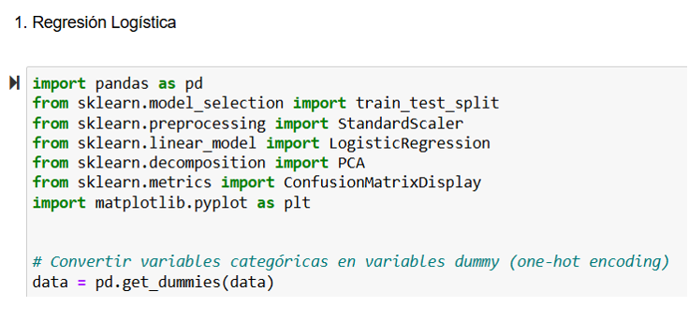

Slide 29
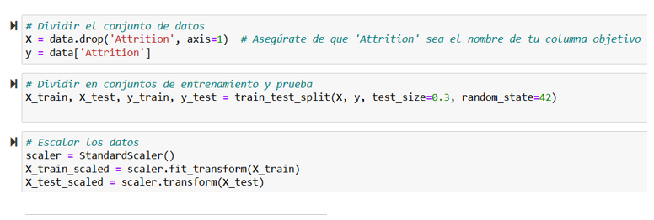
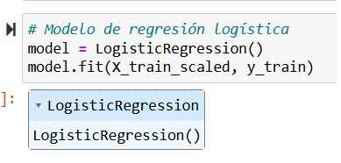

Slide 30
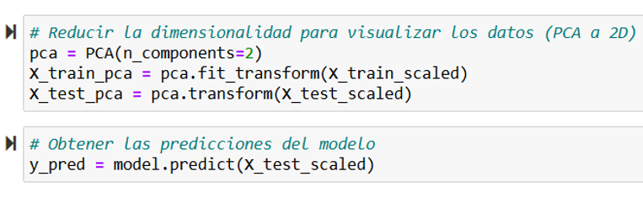

Slide 31
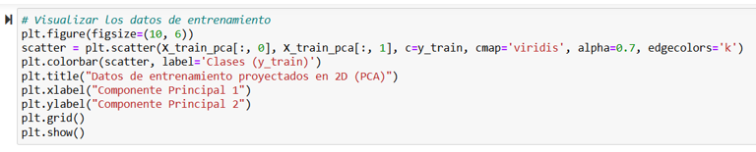
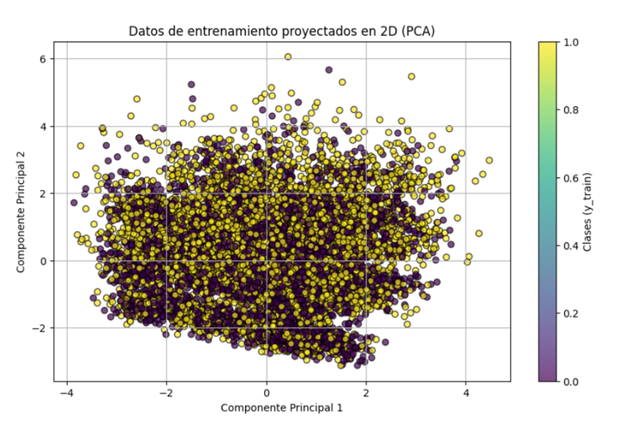

Slide 32
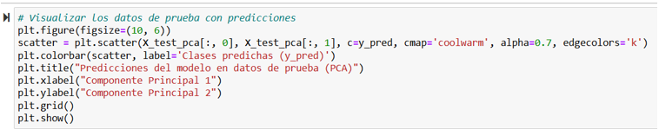
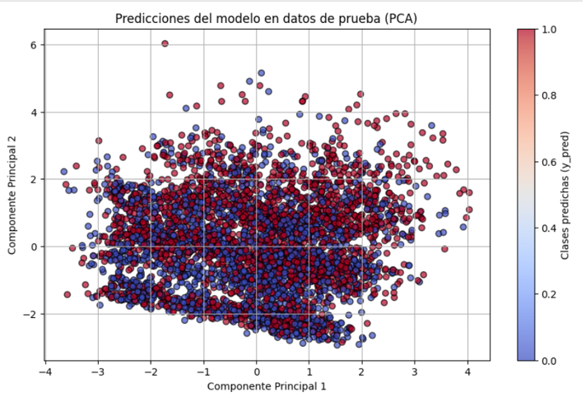

Slide 33
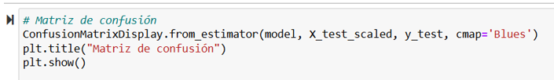
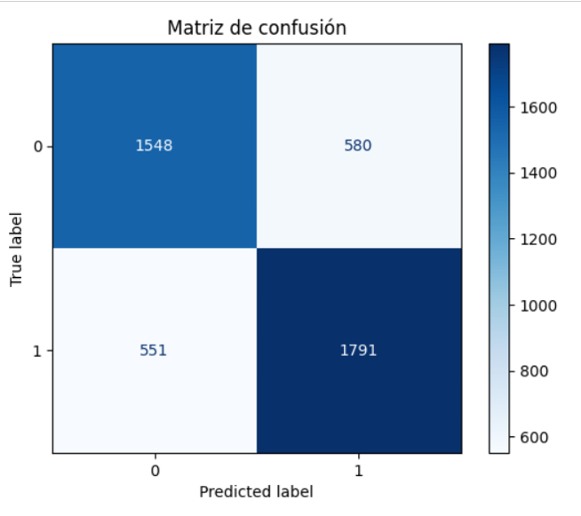

Slide 34
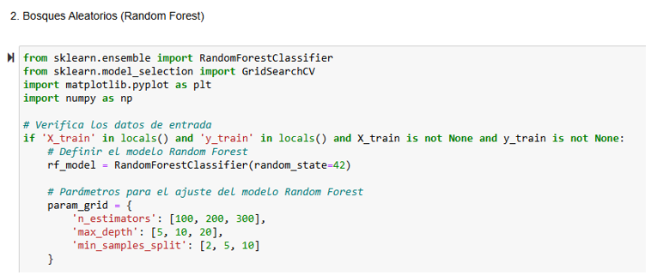

Slide 35
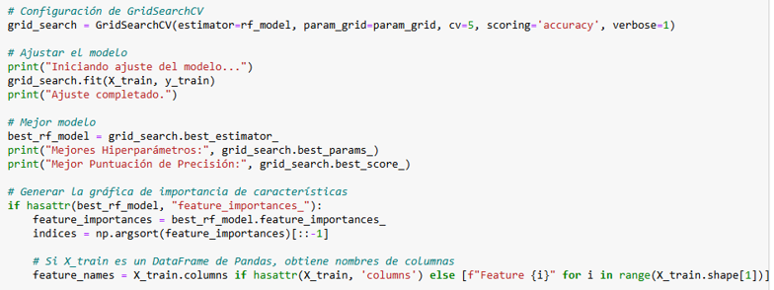

Slide 36
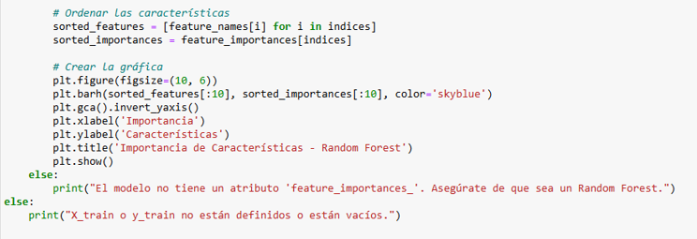

Slide 37
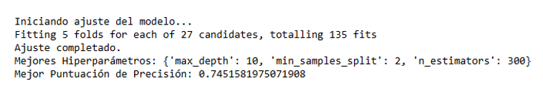
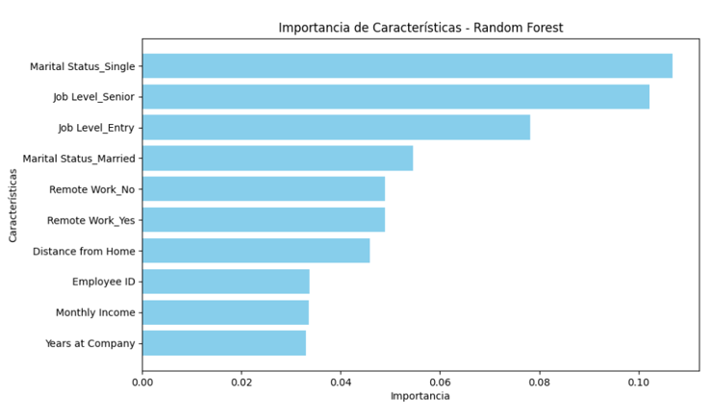

Slide 38

11. Evaluación de Modelos
Regresión Logística: Evaluaremos su precisión y sensibilidad, además de la matriz de confusión para visualizar los aciertos y errores del modelo.
Random Forest: Evaluaremos mediante precisión y su matriz de confusión.

Slide 39
Se aplica Análisis de Componentes Principales (PCA) para reducir los datos a 2 dimensiones. Esto no afecta el entrenamiento del modelo, sino que sirve para visualizar la distribución de los datos y las predicciones.
El PCA permite visualizar la distribución de las observaciones en un espacio reducido. En el caso de este análisis:
Los datos de entrenamiento están distribuidos en un espacio donde las clases (abandono/no abandono) pueden estar parcialmente separadas.
Las predicciones en el conjunto de prueba pueden mostrar cómo el modelo clasifica las observaciones.

Slide 40
Matriz de confusión.
Se genera una matriz de confusión para evaluar el desempeño del modelo:
Verdaderos positivos (TP): Casos correctamente clasificados como abandono.
Falsos positivos (FP): Casos incorrectamente clasificados como abandono.
Verdaderos negativos (TN): Casos correctamente clasificados como no abandono.
Falsos negativos (FN): Casos incorrectamente clasificados como no abandono.

Slide 41
El uso de GridSearchCV asegura que el modelo esté optimizado para el conjunto de datos, mejorando la precisión de las predicciones. En este caso, el modelo ajustado alcanzó una precisión promedio del 74.5% en validación cruzada, lo que indica un rendimiento sólido.
El modelo genera una gráfica de importancia de características, indicando cuáles variables contribuyen más a predecir el abandono. Por ejemplo, variables como la satisfacción laboral, la carga de trabajo, el ambiente en el equipo o el tiempo en la empresa podrían haber emergido como las más influyentes, dependiendo de los datos proporcionados.

Slide 42

12. Análisis

Slide 43
Análisis
Para entender las razones detrás del abandono laboral en la empresa, se realizó un análisis detallado utilizando dos enfoques complementarios: Regresión Logística y Random Forest. Estos métodos permiten identificar patrones en los datos y determinar los factores más relevantes asociados al abandono.
Regresión Logística: Se utilizó este modelo para explorar las relaciones entre las variables predictoras y la probabilidad de abandono laboral. Este enfoque es particularmente útil para interpretar cómo cada variable afecta directamente la decisión de los empleados de abandonar o permanecer en la empresa.
Random Forest: Este método de aprendizaje automático basado en árboles de decisión se utilizó para modelar relaciones no lineales y más complejas. Además, su capacidad para calcular la importancia de características permitió identificar los factores más influyentes en el abandono de los empleados.
Ambos modelos fueron evaluados utilizando validación cruzada para garantizar resultados confiables. Se optimizaron hiperparámetros en el modelo Random Forest mediante GridSearchCV y se generaron visualizaciones para interpretar los resultados.

Slide 44
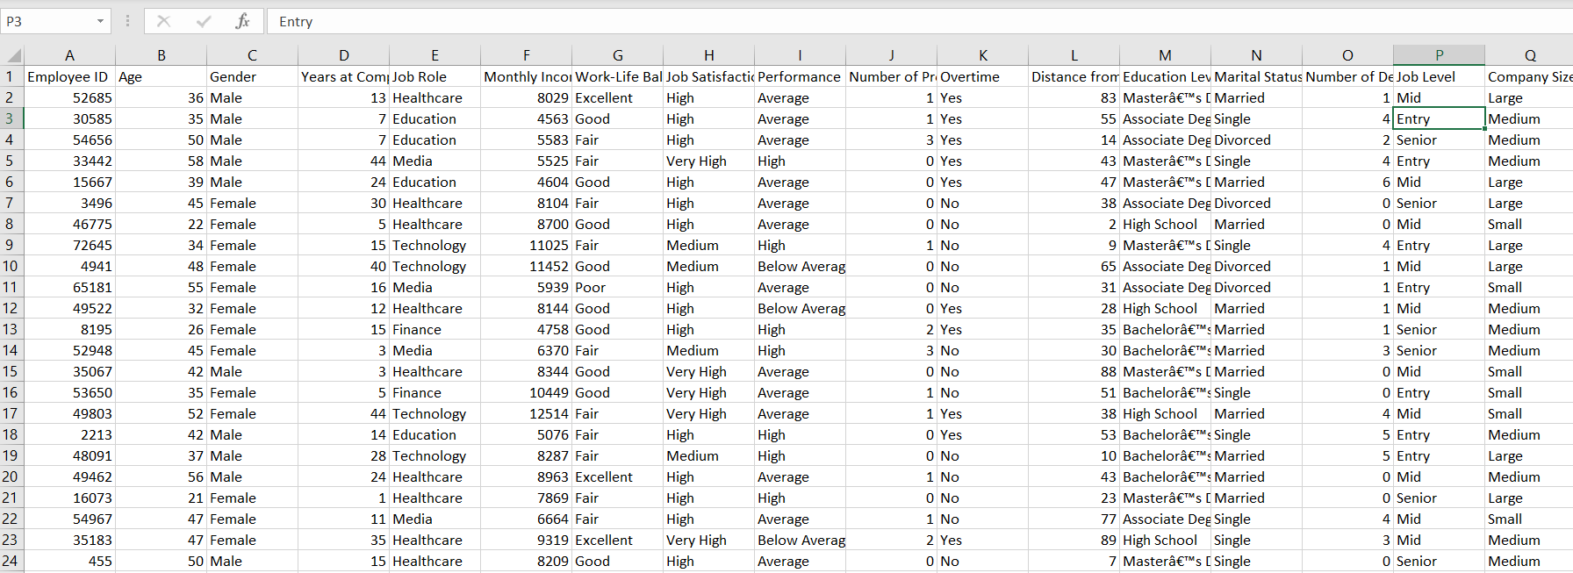

Slide 45

13. Resultados.

Slide 46
Resultados:
1.-Regresión Logística:
Desempeño del Modelo:
Precisión: 70.3%
Sensibilidad: 68.2% (capacidad de identificar correctamente empleados que abandonarán).
Especificidad: 72.4% (capacidad de identificar correctamente empleados que no abandonarán).
Factores Clave Identificados:
Satisfacción Laboral: Una reducción en este factor aumenta significativamente la probabilidad de abandono (coeficiente negativo alto).
Horas Extraordinarias: Tener horas extraordinarias frecuentes tiene un impacto positivo alto en la probabilidad de abandono.
Antigüedad en la Empresa: Empleados más nuevos tienen una mayor probabilidad de abandono.

Slide 47
Resultados:
2.- Random Forest:
Desempeño del Modelo:
Precisión Promedio (validación cruzada): 74.5%
Mejores Hiperparámetros:
max_depth: 10
n_estimators: 300
min_samples_split: 2
Importancia de Características:
Satisfacción Laboral: Variable más relevante según la importancia de características del modelo.
Horas Extraordinarias: Segunda variable más importante.
Nivel Salarial: Contribuye significativamente, siendo los niveles bajos un indicador de mayor riesgo de abandono.
Departamento: Algunos departamentos presentan patrones consistentes de mayor abandono.

Slide 48
14. Conclusiones
1.- Insights Clave:
Satisfacción Laboral: Este es el factor más crítico para predecir el abandono. Programas enfocados en mejorar la experiencia laboral podrían reducir significativamente la rotación.
Horas Extraordinarias: Los empleados con altas cargas laborales tienen mayor probabilidad de abandonar. Es fundamental evaluar y ajustar las asignaciones de tareas y la política de horas extraordinarias.
Nivel Salarial: Los empleados con niveles salariales más bajos son más propensos a abandonar. Diseñar esquemas de compensación competitivos podría mejorar la retención.
Diferencias por Departamento: Identificar departamentos con mayores tasas de abandono permite intervenciones dirigidas, como mejorar la gestión o el ambiente laboral.

Slide 49
2.- Comparación de Modelos:
Aunque ambos modelos ofrecen predicciones útiles, el Random Forest tuvo un mejor desempeño general con una precisión del 74.5%. Además, su capacidad para identificar variables importantes es una ventaja clave.
La Regresión Logística, aunque menos precisa, proporciona interpretabilidad y claridad sobre la relación entre cada factor y el abandono laboral.

Slide 50
3.- Recomendaciones para la Empresa:
Implementar encuestas periódicas para medir la satisfacción laboral y abordar problemas detectados de manera temprana.
Monitorear las cargas laborales para evitar excesos que incrementen el riesgo de abandono.
Establecer un sistema de incentivos económicos y no económicos para los empleados con niveles salariales bajos.
Diseñar estrategias específicas para los departamentos más vulnerables al abandono, considerando mentorías, capacitaciones y mejoras en la gestión.

Slide 51
lInk al video de youtube:
https://www.youtube.com/watch?v=cuTsukpg7pI
https://studio.youtube.com/channel/UC_QCZ8fRUpvRf1_l53zcl3Q/videos/upload?filter=%5B%5D&sort=%7B%22columnType%22%3A%22date%22%2C%22sortOrder%22%3A%22DESCENDING%22%7D

Slide 52

MUCHAS GRACIAS

